Slide 1
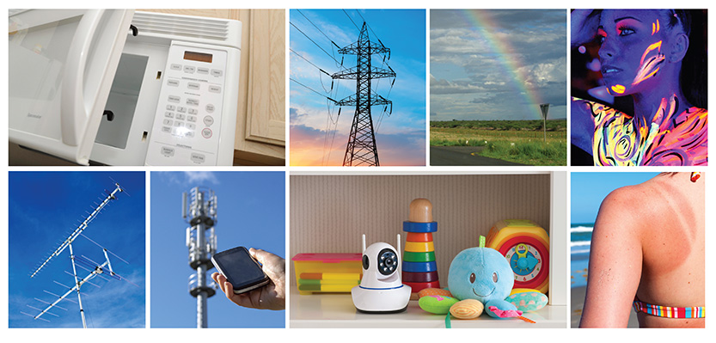
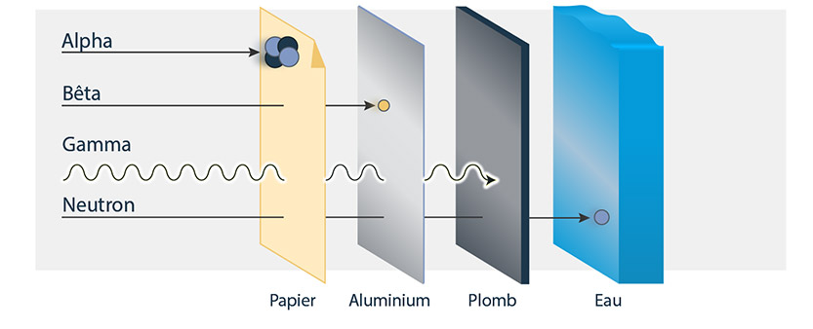
Catégories et sources de rayonnement
Source: https://nuclearsafety.gc.ca/fra/resources/radiation/introduction-to-radiation/types-and-sources-of-radiation.cfm

Slide 2
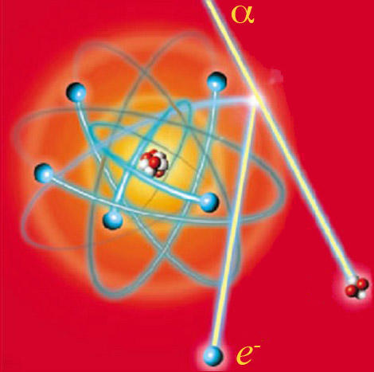
2 types de rayonnement
p. 1
Ionisant
Non ionisant
Source:https://www.laradioactivite.com/site/pages/lephenomenedionisation.htm

Slide 3
Rayonnement ionisants
Corpusculaires
Particules qui se déplacent à grande vitesse.
Peuvent être chargées ou non.
Alpha, bêta, neutrons
Non-corpusculaires ou électromagnétiques
Sans masse ni charge.
Voyagent à la vitesse de la lumière
Sous forme d’onde
Gamma, rayons X
Le déplacement et l’absorption des rayonnements électromagnétiques diffèrent des rayonnements corpusculaires.

Slide 4
Radiation corpusculaire
Particule alpha (ɑ)
Grande taille.
Forte charge positive.
Constituée de 2 protons et 2 neutrons.
Se produit majoritairement dans les noyaux des éléments les plus lourds (numéro atomique élevé).
Se déplace lentement en abandonnant son énergie sur une courte trajectoire.
Très peu pénétrante: arrêtée par une feuille de papier (ne peut donc pas traverser la peau).
Source:https://nuclearsafety.gc.ca/fra/resources/radiation/introduction-to-radiation/types-and-sources-of-radiation.cfm

Slide 5
Radiation corpusculaire
Particule bêta:
Particule négative.
Plus pénétrante que la particule alpha.
Se produit lorsqu'un neutron se transforme en proton au sein d'un noyau instable, ce qui est accompagné par l'émission d'une particule de charge négative: un électron.
Parcoure plusieurs mètres dans l’air et 1 à 2 cm dans les tissus vivants.

Slide 6
Radiation corpusculaire
p. 2
Neutron
« Se produit lorsque des neutrons sont éjectés du noyau par fission nucléaire et par d’autres processus ». (CCSN)
Exemple: réaction nucléaire.

Slide 7
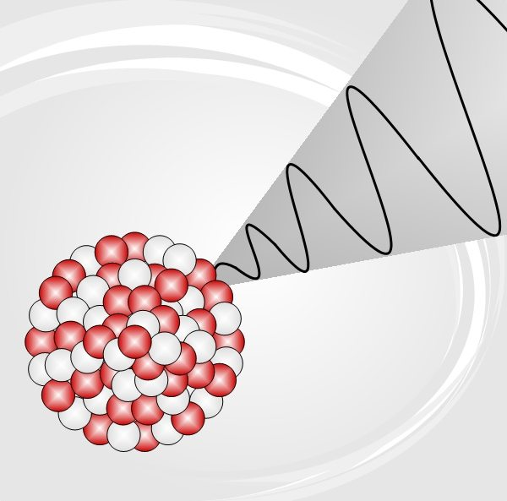
Radiation électromagnétique
Rayonnement gamma:
Rayonnement électromagnétique.
Sans masse ni charge.
Généralement émis immédiatement après l’éjection d’une particule alpha ou bêta
Grande capacité à traverser la matière.
Traverse le corps humain, mais est absorbé par des matériaux denses (béton, plomb).
Source: https://commons.wikimedia.org/wiki/File:Gammadecay-1.jpg

Slide 8
Radiation électromagnétique
Rayons X (se comparent aux rayons gamma):
Rayonnement électromagnétique.
Sans masse ni charge.
Surtout produits artificiellement: freinage d’un électron se déplaçant rapidement.
Grande capacité à traverser la matière
Traverse le corps humain, mais est absorbé par des matériaux denses (béton, plomb).

Slide 9
Pouvoir de pénétration des rayonnements
p. 4
Source: https://www.nuclearsafety.gc.ca/images/radiation-information/types-of-decay-fra.jpg

Slide 10
Radioactivité
p. 10
Propriété des nucléides instables de perdre spontanément de leur masse en émettant des particules ou des rayonnements électromagnétiques. (Larousse)
Émission de trois types de rayonnements:
Rayonnements alpha (α)
Rayonnements bêta (β)
Rayonnement gamma (γ)
Chaque atome radioactif est caractérisé par sa demi-vie: temps requis pour que son activité diminue par un facteur de deux.
Notes:
Un nucléide est une entité atomique caractérisée par le nombre de protons et de neutrons qui composent le noyau, lequel correspond approximativement à la masse du nucléide. Le numéro qui accompagne parfois le nom du nucléide est le nombre de masse (somme des protons et des neutrons dans le noyau). Par exemple, le carbone 12 est un nucléide de carbone avec 6 protons et 6 neutrons. (Source: https://nuclearsafety.gc.ca/fra/resources/radiation/introduction-to-radiation/atoms-nuclides-radioisotopes.cfm?pedisable=true#:~:text=Un%20nucl%C3%A9ide%20est%20une%20entit%C3%A9,des%20neutrons%20dans%20le%20noyau).)

Slide 11
Sources de rayonnement ionisant
p. 11
Naturel
Cosmique
Terrestre
Artificiel
Essais nucléaires atmosphériques
Sources médicales
Inhalation
Ingestion
Sources industrielles
Déchets radioactifs
60%¹
40%¹
1.https://nuclearsafety.gc.ca/fra/resources/radiation/introduction-to-radiation/radiation-doses.cfm#5

Slide 12
Source naturelle
p. 5 et 6
Rayonnement cosmique:
Intensité dépend:
De la situation géographique
De l’altitude
Intensité augmente avec l’altitude.
L’épaisseur de la couche atmosphérique diminue en altitude et laisse donc passer plus de rayons cosmiques.
Rayonnement terrestre
« La composition de la croûte terrestre est une importante source de rayonnement. » (CCSN)
Les dépôts naturels d’uranium, de potassium et de thorium, lors de leur désintégration naturelle, émettent de petites quantités de rayonnements ionisant.
L’uranium et le thorium sont partout.

Slide 13
Source naturelle
p. 6
Exposition par inhalation:
Inhalation de gaz radioactifs produits par des minéraux présents dans le sol et le substrat rocheux.
Radon: gaz radioactif incolore et inodore qui provient de la désintégration de l’uranium 238.
Peut s’accumuler dans les maisons.
Plus grande source d’exposition au rayonnement naturel.
Exposition par ingestion:
« Des quantités négligeables de minéraux radioactifs se trouvent naturellement dans les aliments et l’eau potable. » (CCSN)

Slide 14
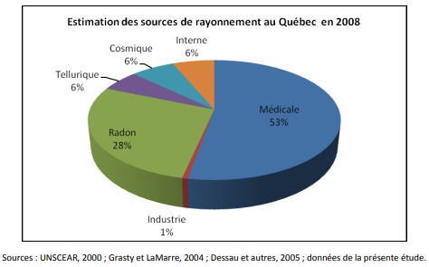
Source artificielle
p. 8
Essais nucléaires atmosphériques:
Entraînent des rejets d’éléments radioactifs (retombées) dans l’atmosphère.
Sources médicales:
Appareils à rayons X (radiographie, tomodensitométrie, …).
Médecine nucléaire: isotopes radioactifs.
Sert au diagnostic et au traitement des maladies.
Plus grande source de radiation artificielle.
Source: Étude de dose en tomodensitométrie Québec 2008, APIBQ.
Notes:
Association des physiciens et ingénieurs biomédicaux du Québec (APIBQ)

Slide 15
Source artificielle
p. 8 et 9
Sources industrielles:
Détecteurs de fumée
Panneaux fluorescents…
Déchets radioactifs:
Centrales nucléaires
Mines d’uranium

Slide 16
p. 11
Source: https://nuclearsafety.gc.ca/fra/resources/radiation/introduction-to-radiation/radiation-doses.cfm#5

Slide 17
Références
Étude de dose en tomodensitométrie Québec 2008, APIBQ.
https://www.laradioactivite.com/site/pages/lephenomenedionisation.htm
Larousse.fr
https://nuclearsafety.gc.ca/fra/resources/radiation/introduction-to-radiation/types-and-sources-of-radiation.cfm
https://nuclearsafety.gc.ca/fra/resources/radiation/introduction-to-radiation/radiation-doses.cfm#5

